Slide 1

Understanding Cryptography – Öğrenci ve Uygulamacılar İçin Ders kitabı
www.crypto-textbook.com
Ünite1 – Şifrelemeye Giriş
Çeviren: Selman YAKUT

Slide 2
Ünite içeriği
Şifreleme alanlarına genel bakış
Simetrik şifrelemenin temelleri
Kripto analiz
Yer değiştirmeli şifreleme
Modüler aritmetik
Kaymalı (veya sezar) şifreleme ve Affine şifreleme

Slide 3
Ünite içeriği
Şifreleme alanlarına genel bakış
Simetrik şifrelemenin temelleri
Kripto analiz
Yer değiştirmeli şifreleme
Modüler aritmetik
Kaymalı (veya sezar) şifreleme ve Affine şifreleme

Slide 4
Şifreleme hakkında daha çok okuma ve bilgi
Addition to Understanding Cryptography .
A.Menezes, P. van Oorschot, S. Vanstone, Handbook of Applied Cryptography.
CRC Press, October 1996.
H.v.Tilborg (ed.), Encyclopedia of Cryptography and Security, Springer, 2005
History of Cryptography (great bedtime reading)
S. Singh, The Code Book: The Science of Secrecy from Ancient Egypt to Quantum Cryptography, Anchor, 2000.
D. Kahn, The Codebreakers: The Comprehensive History of Secret Communication from Ancient Times to the Internet. 2nd edition, Scribner, 1996.
Software (excellent demonstration of many ancient and modern ciphers)
Cryptool, http://www.cryptool.de

Slide 5
Şifreleme alanlarının sınıflandırılması
Cryptology
Cryptography
Cryptanalysis
Symmetric Ciphers
Asymmetric Ciphers
Protocols
Block Ciphers
Stream Ciphers

Slide 6
Bazı temel gerçekler
İlk çağ şifreleme: ilk şifreleme işaretleri M.Ö. 2000 mısırda kahirede görülmüştür.
Harf-tabanlı şifreleme yapısı (örneğin sezar şifreleme) ondan sonra popülerleşti.
Simetrik şifreleme: Tarihöncesi zamanlardan 1976 ya kadar olan bütün şifreleme yapıları buna örnektir.
Asymmetric ciphers: 1976'da açık anahtar (veya asimetrik) şifreleme Diffie, Hellman ve Merkle tarafından açık bir şekilde önerildi.
Karışık yapılar: günümüz protokollerinin büyük bir kısmı bu yapıdadır, örneğin ikisini kullanan
Simetrik şifreleme (örneğin şifreleme ve mesaj doğrulama için) ve
Asimetrik şifreleme (örneğin; mesaj değişimi ve sayısal imza için).

Slide 7
Ünite içeriği
Şifreleme alanlarına genel bakış
Simetrik şifrelemenin temelleri
Kripto analiz
Yer değiştirmeli şifreleme
Modüler aritmetik
Kaymalı (veya sezar) şifreleme ve Affine şifreleme

Slide 8
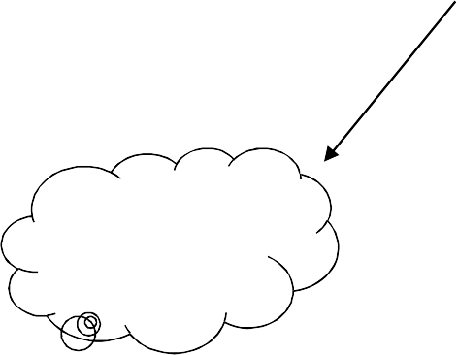
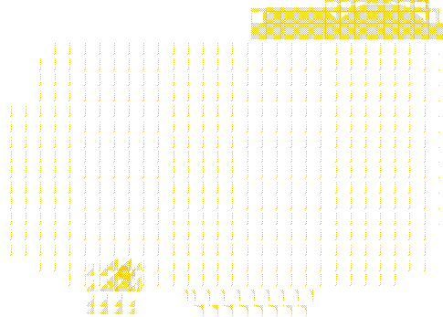

Symmetric Cryptography
Alternatif isimler: özel anahtarlı, tek anahtarlı veya gizli anahtarlı şifreleme.
Oscar (bad guy)
Unsecure
channel
(e.g. Internet)
Alice (good)
Bob (good)
x
x
Problem Statement:
Alice ve BOB güvenli olmayan kanal üzerinden haberleşmek istiyorlar (örneğin, WLAN or Internet).
kötü niyetli üçüncü kişi olan Oscar kanala ulaşabilir fakat fakat haberleşmeyi anlayamamalı.

Slide 9

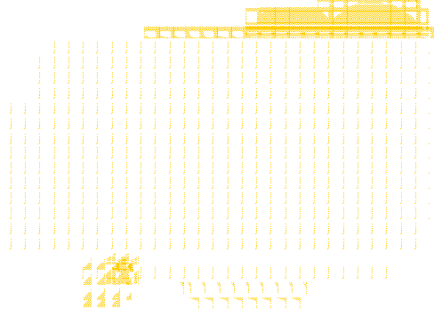
Symmetric Cryptography
Çözüm: simetrik şifre ile şifrelemektir.
⇒ Oscar sadece şifreli metni elde edebilir buda rastgele bit dizisidir.
Oscar (bad guy)
Unsecure channel
(e.g. Internet)
y
Alice (good)
Encryption e( )
Decryption d( )
Bob (good)
x
y
x
K
K
Key Generator
Secure Channel
x düz metin
y şifreli metin
K anahtar değeri
Bütün anahtar değerleri {K1, K2, ...,Kn} anahtar uzayıdır

Slide 10
Simetrik şifreleme
Şifreleme denklemi
Şifre çözme denklemi
y = e_{K}(x) x = d_{K}(y)
İki tarafta da aynı anahtar değeri kullanılıyorsa şifreleme ve şifre çözme işlemleri birbirinin tersidir:
d_{K}(y) = d_{K}(e_{K}(x)) = x
önemli: anahtar Bob ve Alice arasında güvenli bir kanaldan iletilmeli.
Güvenli kanal kurye veya benzeri yöntemlerle oluşturulabilir.
Bununla birlikte saldırgan K anahtar değerini bilmediği sürece güvenlidir.
⇒ güvenli haberleşme problemini güvenli iletim ve Kanahtar değerinin saklanması azaltmaktadır.

Slide 11
Ünite içeriği
Şifreleme alanlarına genel bakış
Simetrik şifrelemenin temelleri
Kripto analiz
Yer değiştirmeli şifreleme
Modüler aritmetik
Kaymalı (veya sezar) şifreleme ve Affine şifreleme

Slide 12
Neden kripto analize ihtiyaç duyarız?
Herhangi pratik bir şifre için güvenliğin matematiksel bir kanıtı yoktur.
Sistemin güvenli olduğunu garanti etmenin tek yolu sistemi kırmaya çalışmaktır!
Kerckhoff prensibi modern şifrelemede çok iyidir:
Saldırgan gizli anahtar dışında sistemle ilgili her şeyi biliyor olsa bile şifreleme sistemi güvenli olmalıdır .
Kirşof prensiplerini pratikte uygulayabilmek için:
Sadece iyi şifreleyiciler tarafından birkaç yıl kriptoanaliz edilmiş geniş bir ölçekte kullanılan şifreler kullanılmalı! (Understanding Cryptography only treats such ciphers)
dikkat: şifrelemenin daha güvenli olması için şifreleme yapısının detaylarını gizlemek daha cazip gelebilir. Bununla beraber, fakat zaman gösteriyor ki bu yapılar mühendisler tarafından incelendiğinde her zaman kırılmıştır. (örneğin: DVD içeriğini korumak için kullanılan program Content Scrambling System (CSS).)

Slide 13
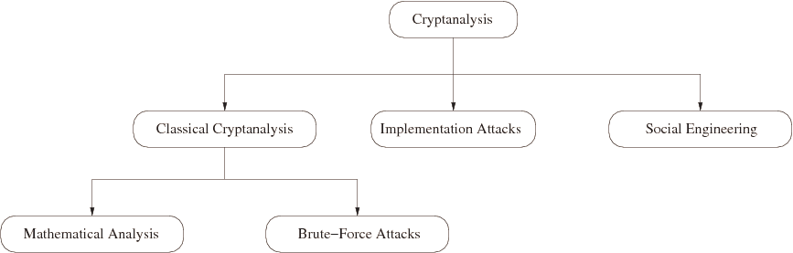
Şifre Analizi: Şifreleme Sistemlerine Saldırı
Klasik saldırılar
Matematiksel analiz
Kaba kuvvet saldırısı
Uygulama saldırıları: Ters mühendislikle veya güç ölçümüyle anahtar değerini çıkarmaya çalışırız, örneğin bankalar için kullanılan banking smart card.
Sosyal mühendislik: örneğin kullanıcının şifresini vermesi için kandırmak

Slide 14

Simetrik Şifrelemeye Karşı Kaba Kuvvet Saldırısı
Şifreye blok kutular gibi davranır.
En az bir düz metin şifreli metin çifti (x₀, y₀) gerekir.
Şart gerçekleşene kadar bütün mümkün anahtarları kontrol eder:
?
d_{K}(y₀) = x₀
Kaç türlü anahtara ihtiyaç duyarız ?
Key length in bit | Key space | Security life time (assuming brute-force as best possible attack)
64 | ₂64 | Short term (few days or less)
128 | ₂128 | Long-term (several decades in the absence of quantum computers)
256 | ₂256 | Long-term (also resistant against quantum computers – note that QC do not exist at the moment and might never exist)
Önemli: karşı taraf başarmak için sadece bir saldırıya ihtiyaç duyar. Böylece, sosyal mühendislik gibi diğer saldırılar yapılabiliyorsa uzun anahtar uzayı pekte faydalı olmayacaktır..

Slide 15
Ünite içeriği
Şifreleme alanlarına genel bakış
Simetrik şifrelemenin temelleri
Kripto analiz
Yer değiştirmeli şifreleme
Modüler aritmetik
Kaymalı (veya sezar) şifreleme ve Affine şifreleme

Slide 16
Yer Değiştirmeli Şifreleme
Tarihsel şifreleme
Kaba kuvvet vs analitik saldırıları anlamak için harika bir araç
İkinci dünya savaşına kadar bitlerden ziyade harflere dayanan şifreler kullanılıdı.
fikir: düz metindeki her bir harfe şifreli metinde sabit bir harfle yer değiştirsin.
Plaintext |  | Ciphertext
A B C | → → → | k d w
 | ....
örneğin, ABBA kddk gibi şifrelenebilir
örnek (şifreli metin):
iq ifcc vqqr fb rdq vfllcq na rdq cfjwhwz
hwwhbsqvqbre hwq vhlq
hr bnnb hcc
Yer değiştirmeli şifreleme ne kadar güvenlidir? Saldırılara bakalım…

Slide 17
Yer değiştirme şifrelemeye karşı saldırılar
1. Saldırı: sonsuz anahtar arama (kaba kuvvet saldırısı)
Basitçe mantıklı bir düz metin elde edilene kadar bütün mümkün yer değiştirmelerin yapılması (dikkat edin ki yer yer değiştirme bir anahtardır)..
How many substitution tables (= keys) are there?
26 x 25 x … x 3 x 2 x 1 = 26! ≈ 2⁸⁸
2⁸⁸ Anahtar arasından değerleri araştırmak günümüz bilgisayarları için mümkün değildir!
S: kaba kuvvet saldırısı mümkün olmadığı için yer değiştirme şifresinin güvenli olduğunu çıkarabilir miyiz?
A: hayır! Bütün saldırılara karşı güvenli olmalıdır…

Slide 18
2. saldırı: harf frekanslarının analizi (kaba kuvvet saldırısı)
İngilizcede harflerin farklı kullanım sıklığı vardır.
Dahası: düz metindeki sıklık şifreli metinde de korunur.
Örneğin, „e“ ingilizcede en çok kullanılan harftir; tipik bir ingilizce metindeki harflerin 13% „e“ dir.
Diğer en çok kullanılan harf yaklaşık 9% la t’ dir.
İngilizcede kelime sıklıkları
14.0000
12.0000
10.0000
Frequency in %
8.0000
6.0000
4.0000
2.0000
0.0000
E
T
A
O
I
N
S
H
R
D
L
C
U M
W
F
G
Y
P
B
V
K
J
X
Q
Z
Letters

Slide 19
Harf sıklıkları analiziyle yer değiştirme şifrelerinin kırılması
Şimdi örneğimize dönüp en çok geçen harfi bulalım:
iq ifcc vqqr fb rdq vfllcq na rdq cfjwhwz hr bnnb hcc hwwhbsqvqbre hwq vhlq
Şimdi şifreli metinde q'nun yerine E yazalım :
iE ifcc vEEr fb rdE vfllcE na rdE cfjwhwz hr bnnb hcc hwwhbsEvEbre hwE vhlE
Kalan harflerin sıklığına dayanarak daha fazla tahmin yapılır ve düz metin bulunur:
WE WILL MEET IN THE MIDDLE OF THE LIBRARY AT NOON ALL ARRANGEMENTS ARE MADE

Slide 20
Harf sıklıkları analiziyle yer değiştirme şifrelerinin kırılması
Pratikte, sadece harflerin değil ingilizcede sık kullanılan kelime ikilileri ve üçlüleri de şifreli metni çözmek için kullanılır.
Problem 1.1 in Understanding Cryptography kitabın ilgili metnindeki şifreli metni kırmaya çalışabilirsiniz!
önemli ders: yer değiştirmeli şifre 2⁸⁸ gibi yeterli büyüklükte anahtar uzayına sahip olmasına rağmen, sayısal yöntemlerle kolaylıkla kırılabilir. Bu şifreleme yapılarının bütün saldırılara karşı dayanıklı olması gerektiğini gösteren çok güzel bir örnektir.

Slide 21
Ünite içeriği
Şifreleme alanlarına genel bakış
Simetrik şifrelemenin temelleri
Kripto analiz
Yer değiştirmeli şifreleme
Modüler aritmetik
Kaymalı (veya sezar) şifreleme ve Affine şifreleme

Slide 22
Modüler aritmetiğe kısa bir giriş
Neden modüler aritmetik çalışmaya ihtiyacımız var?
Asimetrik şifreleme için çok önemlidir (RSA, elliptic curves gibi.)
Bazı tarihsel şifreler modüler aritmetikle güzel bir şekilde ifade edilebilir(örneğin Caesar and affine cipher later on).

Slide 23
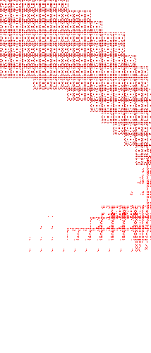
Modüler aritmetiğe kısa bir giriş
Genel konuşursak, birçok şifreleme sistemi sayı kümelerine dayanır şöyle ki
ayrı (sayılı kümeler oldukça faydalıdır)
sonlu (ör. sadece sonlu sayılarla hesaplayabilirsek)
çok mu soyut gözüküyor? --- şimdi sonlu kümelere ayrık sayılarla bakalım saate oldukça aşinayızdır.
12
11 1
10
2
9
3
8
4
7 5
6
Enteresan bir şekilde, saat sürekli artmasına rağmen biz belli bir sayı kümenin dışına çıkmayız:
1, 2, 3, … 11, 12, 1, 2, 3, … 11, 12, 1, 2, 3, …:

Slide 24
Modüler aritmetiğe kısa bir giriş
saate bulunan (1,2,3, … ,12) gibi sayılarla sonlu bir kümeyi hesaplamak için bir aritmetik sistem geliştirelim.
Çarpma ve toplama gibi işlemlerden sonra elde edilen sayıların yine küme içerisinde kalması çok önemlidir. (örneğin asla 12 den büyük olamaz).
Definition: Modulus Operation
Let a, r, m be integers and m > 0. We write
a ≡ r mod m
if (r-a) is divisable by m.
“m” is called the modulus
“r” is called the remainder
Modüler azalma için bir örnek.
Let a= 12 and m= 9 :
Let a= 37 and m= 9:
Let a= -7 and m= 9:
12 ≡ 3 mod 9
34 ≡ 7 mod 9
-7 ≡ 2 mod 9

Slide 25
Modüler aritmetiğin özellikleri
Kalan tek değildir
Şurası ilginçtir ki verilen bir mod m’de kalan a değerine karşılık sonsuz değer denk gelmektedir.
örneğin:
• 12 ≡ 3 mod 9
• 12 ≡ 21 mod 9
• 12 ≡ -6 mod 9
→ 3 geçerli kalandır çünkü 9 böler (3-12)
→ 21 geçerli kalandır çünkü 9 böler(21-12)
→ 6 geçerli kalandır çünkü 9 böler (-6-12)

Slide 26
Modüler aritmetiğin özellikleri
Hangi kalanı seçmeliyiz?
Genel olarak, en küçük pozitif sayı r yi alırız. Bu sayı şöyle hesaplanabilir:
quotient
a = q m + r
Example: a=12 and m= 9
12 = 1 x 9 + 3
remainder
where 0 ≤ r ≤ m-1
→ r = 3
dikkat: This is just a convention. Algoritmik olarak şifreleme fonksiyonumuzu hesaplamak için herhangi bir geçerli kalan kümesini almakta serbestiz .

Slide 27
Modüler aritmetiğin özellikleri
•
Modüler bölme işlemi nasıl yapılır?
İlk olarak, şunu belirtelim ki, bölme yapmaktan çok tersini alarak çarpmayı tercih ederiz. Ex:
b / a≡ b x a⁻¹ mod m
a⁻¹ sayısı a sayısının tersidir ve şöyle tanımlanır:
a a⁻¹ ≡ 1 mod m
Ex: 5 / 7 mod 9 nedir ?
mod 9 da 7 nin tersi 4 çünkü 7 x 4 ≡ 28 ≡ 1 mod 9, böylece:
5 / 7 ≡ 5 x 4 = 20 ≡ 2 mod 9
•
Ters hesaplama nasıl yapılır?
a sayısının mod m d tersi vardır eğer sadece ve sadece:
gcd (a, m) = 1
(yukarıdaki örneğe dikkat edildiğinde gcd(5, 9) = 1, bundan dolayı modulo 9 da 5 in tersi vardır)
Understanding Cryptography kitabının 6. ünitesinde bu konu daha ayrıntılı anlatılmıştır.

Slide 28
Modüler aritmetiğe cebirsel bakış: halka Z_{m}
We can view modular arithmetic in terms of sets and operations in the set. By doing arithmetic modulo m we obtain the integer ring Z_{m} .with the following properties:
Kapatma: herhangi iki sayıyı toplayıp çarpabiliriz sonuç yine halka içindedir.
Toplama ve çarpmada birleşme özelliği vardır ör: a,b,c ε Z_{m} için a + (b + c) = (a + b) + c
a × (b × c) = (a × b) × c
Ve toplamada değişim özelliği de vardır: a + b = b + a
dağılma kuralı : a×(b+c) = (a×b)+(a×c) şeklindedir a,b,c ε Z_{m}
toplama için etkisiz eleman sıfırdır, i.e., for all a ε Z_{m} a + 0 ≡ a mod m
ε Z_{m}, her zaman toplamaya göre tersi –a vardır. Şöyle ki a + (-a) ≡ 0 mod m
çarpmaya göre etkisiz eleman 1 dir, örneğin a ε Z_{m için}
a × 1 ≡ a mod m
çarpmaya göre ters a⁻¹
a × a⁻¹ ≡ 1 mod m
Z_{m} deki bazı değerler için vardır hepsi için olmayabilir.

Slide 29
Modüler aritmetiğe cebirsel bakış: halka Z_{m}
Kısaca, halka üzerinde toplama çıkarma çarpma işlemlerini yapabildiğimiz bir yapıdır fakat sadece bazı elemanları bölebiliriz (yani çarpmaya göre tersi olanları).
Eğer sadece : gcd (a, m) = 1 ise Z_{m} deki bir sayının çarpmaya göre tersi vardır.
o zaman a ve m nin aralarında asal olduğunu söyleyebiliriz.
• Ör: şu halkaya dikkat edersek Z₉ = {0,1,2,3,4,5,6,7,8}
0, 3 ve 6 nın tersi yoktur çünkü bu sayılar 9 la aralarında asaldır. Diğer elemanların tersi ise şu şekildedir:
1⁻¹ ≡ 1 mod 9 | 2⁻¹ ≡ 5 mod 9 | 4⁻¹ ≡ 7 mod 9
5⁻¹ ≡ 2 mod 9 | 7⁻¹ ≡ 4 mod 9 | 8⁻¹ ≡ 8 mod 9

Slide 30
Ünite İeriği
Şifreleme alanlarına genel bakış
Simetrik şifrelemenin temelleri
Kripto analiz
Yer değiştirmeli şifreleme
Modüler aritmetik
Kaymalı (veya sezar) şifreleme ve Affine şifreleme

Slide 31
kaymalı (veya Sezar) şifreleme
İlk şifrelerin Julius Caesar tarafından kullanıldığı iddia edilir.
Düz metindeki her harfin yerine bir harf yazılır.
Değişim kuralı oldukça basit: belirlenen bir k anahtar değeriyle her harften k:sonraki harf alınır.
A | B | C | D | E | F | G | H | I | J | K | L | M
0 | 1 | 2 | 3 | 4 | 5 | 6 | 7 | 8 | 9 | 10 | 11 | 12
N | O | P | Q | R | S | T | U | V | W | X | Y | Z
13 | 14 | 15 | 16 | 17 | 18 | 19 | 20 | 21 | 22 | 23 | 24 | 25
Örnek k = 7 için
Düz metin = ATTACK = 0, 19, 19, 0, 2, 10
Şifreli metin = haahr = 7, 0, 0, 7, 17
Burada işlemler mod 26 da yapılmaktadır yani 26 değerini aşan durumda mod 26 daki değeri alınır.

Slide 32
Kaymalı (veya Sezar) Şifreleme
Şifrelemenin zekice matematiksel tarifi.
Let k, x, y ε {0,1, …, 25}
Encryption:
Decryption:
y = e_{k}(x) ≡ x + k mod 26 x = d_{k}(x) ≡ y - k mod 26
S; kaymalı şifre güvenli midir?
C: Hayır! Birkaç saldırı mümkün, including:
Sonsuz anahtar arama (anahtar uzayı sadece 26!)
Harf sıklığı analizi, yer değiştirme şifresinde olduğu gibi

Slide 33
Affine Şifreleme
Kaymalı şifrenin gelişmiş hali: düz metne sadece anahtar değerini eklemekten ziyade, başka bir anahtar değeriyle de toplarız.
Burada iki parçadan oluşan bir anahtar değeri kullanırız: k = (a, b)
Let k, x, y ε {0,1, …, 25}
Encryption:
Decryption:
y = e_{k}(x) ≡ a x + b mod 26
x = d_{k}(x) ≡ a⁻¹( y – b) mod 26
Şifreleme işleminde tersini almaya ihtiyaç duyduğumuz için, aşağıdaki ifadeye göre sadece tersi olan sayılar kullanılır:
gcd(a, 26) = 1 bu şartı sağlayan 12 değer vardır.
Bundan dolayı anahtar uzayı sadece 12 x 26 = 312 (cf. Sec 1.4 in Understanding Cryptography)
Yine aşağıdakileri içeren birkaç saldırı vardır:
Detaylı anahtar uzayı ve harf sıklığı analizi, yer değiştirme şifresine karşı benzer saldırılar.

